Slide 1
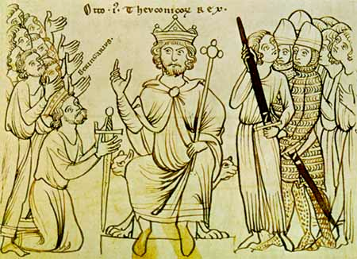
Europa im Mittelalter Grundzüge der mittelalterlichen Geschichte vom vorläufigen Ende des weströmischen Kaisertums 476 bis zur Entdeckung Amerikas 1492
https://commons.wikimedia.org/wiki/File:CORDOBA(Mezquita).jpg
https://commons.wikimedia.org/wiki/File:Otto_I_Manuscriptum_Mediolanense_c_1200.jpg
[VL 06B] Die Ottonen

Slide 2
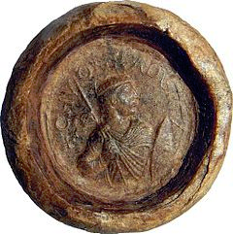
I.) Die Sachsenkaiser 1.) Die Probleme Konrads I.
Die Herrschaftsstruktur des Ostfrankenreiches
- Starke Herzogtümer
Gesellschaft und Wirtschaft
- Fronhof, Renten, Gutshof
Ereignisgeschichtlicher Überblick
- 907 Schlacht bei Preßburg
- 911 Tod Ludwigs d. Kindes
- 918 Tod Konrads I.
https://commons.wikimedia.org/wiki/File:KonradSiegel.jpg
Siegel Konrads I.

Slide 3
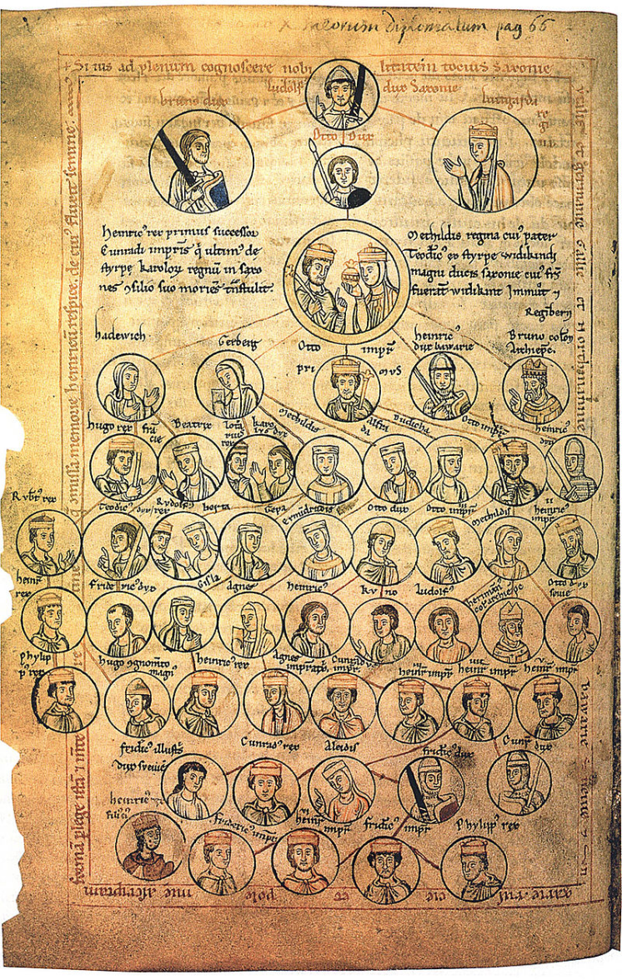
I.) Die Sachsenkaiser 2.) Heinrich I. und das Ostfrankenreich
Die Liudolfinger
Die Legende von
Heinrich dem Vogler
Die amicitia als Mittel der Politik
https://commons.wikimedia.org/wiki/File:StammtafelOttonen0002.jpg
Stemma Ottoni

Slide 4
I.) Die Sachsenkaiser 2.) Heinrich I. und das Ostfrankenreich
Die Ungarn
ca. 894/900 „Landnahme“: Eroberung des Karpatenbeckens
900-955 Raubzüge nach Westen
972-997 Staatsgründung (Großfürst Géza)
Mittelalterliches Ungarn: gesamtes Karpatenbecken einschl. Siebenbürgen
Ab 12. Jh: einschl. Kroatien, Dalmatien und Slavonien
13.-15. Jh. Oberhhoheit über Banaten, Wallachei, Teile von Bulgarien
Stemma Ottoni

Slide 5
I.) Die Sachsenkaiser 3.) Otto I. und seine Familie
Verwandte als Herrschaftsträger
Wilhelm, Erzbischof von Mainz
Brun, Erzbischof von Köln
Heinrich, Herzog von Bayern
Liudolf, Herzog von Sachsen
Aufstände
Halbbruder Thangmar
Bruder Heinrich (mit Mutter Mathilde)
Thangmar mit Eberhard (Franken)
Heinrich, Eberhard und Giselbert (Lothringen)
Sohn Liudolf
Heiratspolitik
1. Frau: Edgith (929); 2. Frau: Adelheid (951)

Slide 6
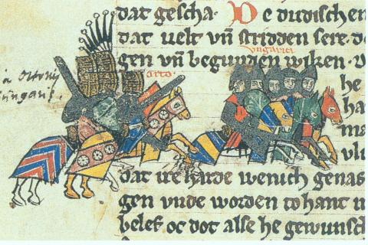
II.) Die Erneuerung des Westkaisertums 1.) Die Lechfeldschlacht
933 Sieg bei Riade
955 endgültiger Sieg über die
Ungarn bei Augsburg
(Bischof Ulrich als Verteidiger
seiner Stadt)
Widukind: Ausrufung Ottos
zum Kaiser
Folgen für die Ungarn:
Sesshaftwerdung und Christianisierung
https://commons.wikimedia.org/wiki/File:Lechfeldschlacht_in_der_S%C3%A4chsischen_Weltchronik_002.jpg
Die Lechfeldschlacht in der Sächsischen Weltchronik, Buchmalerei, um 1270.

Slide 7
II.) Die Erneuerung des Westkaisertums 2.) Der erste Italienzug
Situation in Italien
- König: Berengar von Ivrea
Adelheid
- Tochter König Rudolfs von Burgund
- Witwe König Lothars von Italien
- Gefangene König Berengars
Erfolg
- Otto heiratet Adelheid
- Otto wird König von Italien
Rom
- Alberich verweigert Otto den Zutritt

Slide 8
II.) Die Erneuerung des Westkaisertums 3.) Der zweite Italienzug
Der Ruf des Papstes
Johannes XII., das enfant terrible
Die Krönung
Anknüpfung an Karl d. Gr.
Anspruch auf Kaiserkrone (ital., jetzt: röm.-dt. Kgt.)
Immer noch: Imperator Romanorum
Heiratsbündnis mit Byzanz?

Slide 9
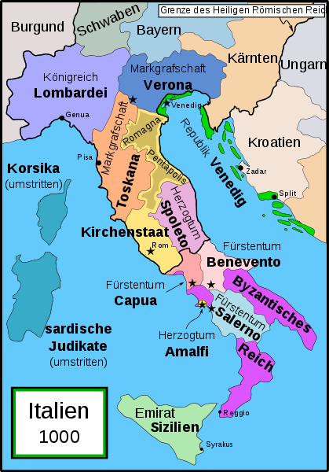
II.) Die Erneuerung des Westkaisertums 4.) Der dritte Italienzug Ottos des Großen
Der Ruf des Papstes
Der Papst und der Stadtadel
Die Krönung Ottos II.
Mitkaisertum
Ostmission und Magdeburg
Ein neues Erzbistum
https://commons.wikimedia.org/wiki/File:Italy_1000_AD-de.svg

Slide 10
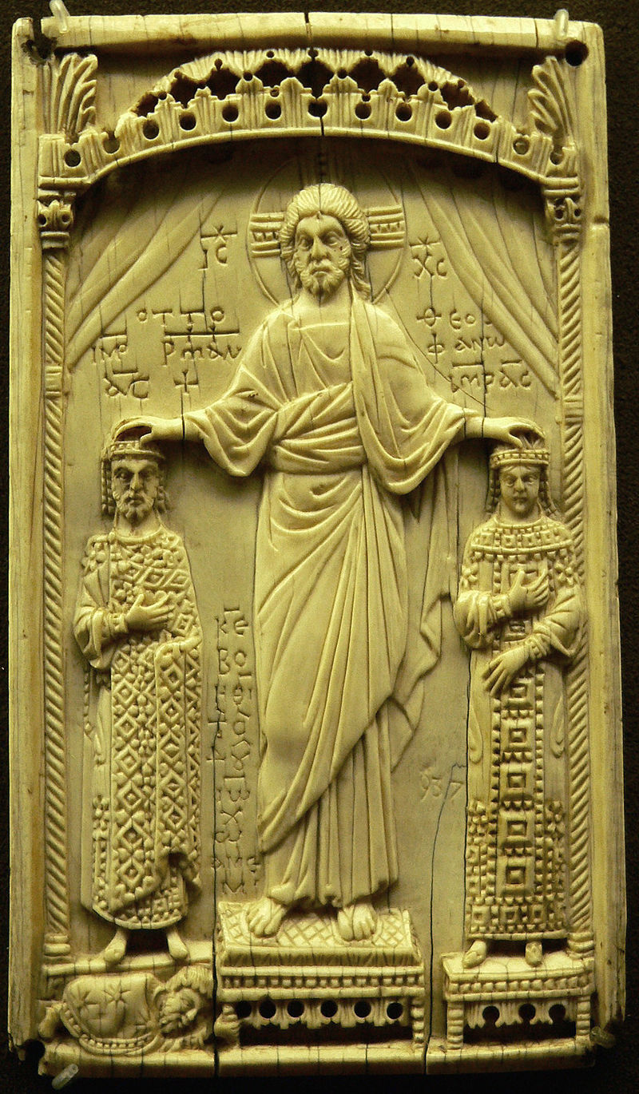
III.) Die Ottonen und Italien 1.) Otto II. und Theophanu
Otto II.
961 Mitkönig, 967 Mitkaiser, 972 Nachfolger seines
Vaters
Die Heirat mit der zweiten Wahl
Nur eine Nichte, keine Porphyrogenneta
Theophanu
*960 †991
Consors regni und coimperatrix
Benevent und Capua als Morgengabe?
https://commons.wikimedia.org/wiki/File:Otton_II_et_Th%C3%A9ophano.JPG
Otto II. und Theophanu

Slide 11
III.) Die Ottonen und Italien 2.) Ambitionen im Süden
Situation in Unteritalien
Ganz Italien als Teil des Kaiserreiches
Gegen die Griechen oder gegen die Sarazenen?
Die Schalcht bei
Cotrone (Capo Colonne)
13. Juli 982
Kaiser muss fliehen
Ansehensverlust
https://commons.wikimedia.org/wiki/File:Italy_1000_AD-de.svg

Slide 12
III.) Die Ottonen und Italien 3.) Otto III. und Rom
Kindkönig Otto III.
Mutter Theophanu und Großmutter Adelheid übernehmen Vormundschaft
und Regentschaft
Otto III. und Silvester II.
Gerbert d‘Aurillac (Silvester II.)
Otto III. und Rom
Die Renovatio Imperii
Altrömische Vorstellungen und karolingische Tradition
Kaiserliche Pfalz auf dem Palatin
Wiederbelebung der Patricius-Würde

Slide 13
III.) Die Ottonen und Italien 3.) Polen und Ungarn
1000 Pilgerfahrt zum Grab des hl. Adalbert von Genesen
Gnesen: Erzbistum für Polen
Gran: Erzbistum für Ungarn
1000 Annahme des Christentums durch Stephan d. Hl.
(vormals Vajk) 997-1038,
Königliche Verwaltung, Kirchenverfassung, Gesetzgebung
Ungarn als Durchgangsland für Pilger und Kaufleute
Zuwanderung von Klerikern, Rittern und Bauern
>> Ungarn wird Teil Europas

Slide 14
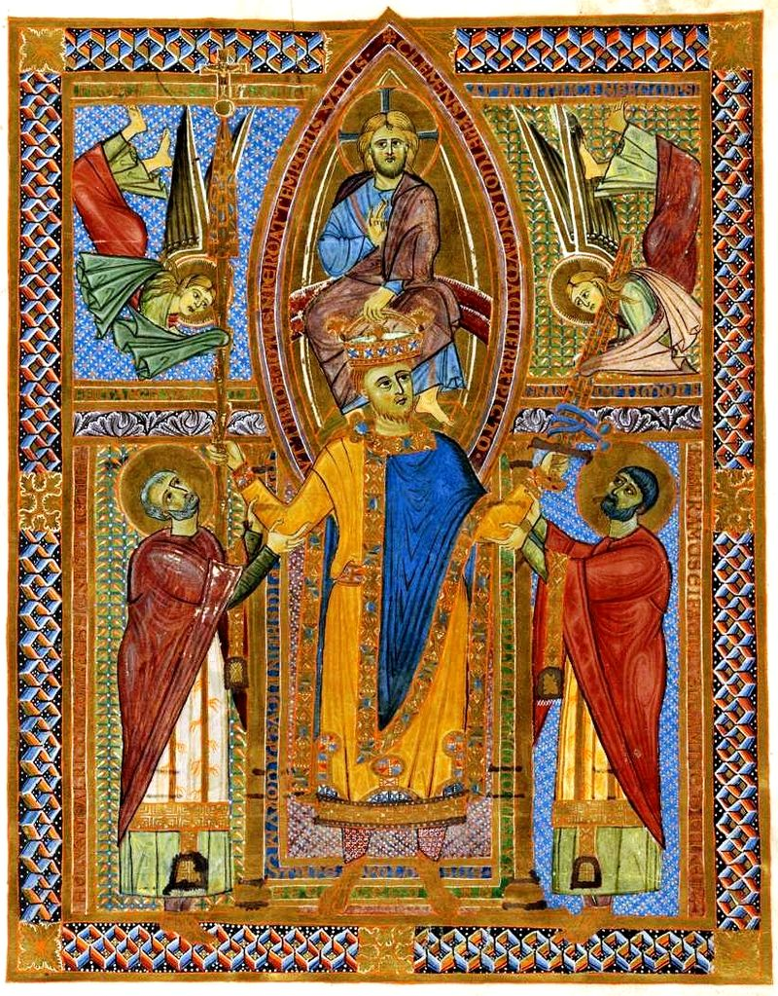
III.) Die Ottonen und Italien 4.) Zum Schluss: Heinrich II., ein heiliger Kaiser
Thronfolge
Meilensteine der Herrschaft
Das Bistum Bamberg
Heilige Könige
https://commons.wikimedia.org/wiki/File:Kronung_Heinrich_II.jpg
Krönungsbild aus dem Regensburger Sakramentar

Slide 15
Bildnachweise
VL 6b
https://commons.wikimedia.org/wiki/File:Otto_I_Manuscriptum_Mediolanense_c_1200.jpg
https://commons.wikimedia.org/wiki/File:KonradSiegel.jpg
https://commons.wikimedia.org/wiki/File:StammtafelOttonen0002.jpg
https://commons.wikimedia.org/wiki/File:Lechfeldschlacht_in_der_S%C3%A4chsischen_Weltchronik_002.jpg
https://commons.wikimedia.org/wiki/File:Italy_1000_AD-de.svg
https://commons.wikimedia.org/wiki/File:Otton_II_et_Th%C3%A9ophano.JPG
https://commons.wikimedia.org/wiki/File:Kronung_Heinrich_II.jpg

